Slide 1
Některé aktuální umělecké směry a jejich ohlas ve výtvarné pedagogice – public art, graffiti, net art, digitalizace ve volném umění.
BcA. Anita Šťastová 397147
Metodika galerijní pedagogiky GP3MP_MGP
vyučující: Mgr. Alice Stuchlíková
Jaro 2012

Slide 2
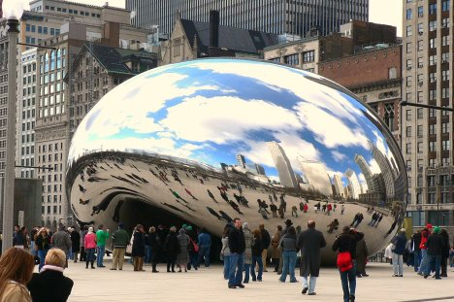
Public art
▫ doslovný český překlad "veřejné umění" ▫ v širokém smyslu slova zahrnuje tento pojem umělecká díla umístěná ve veřejném prostoru a zpřístupněna pro všechny
např. pomníky, sochy, obrazy, kresby, nejrůznější instalace apod. ▫ v užším smyslu označuje pojem public art tendenci moderního umění, která od konce 60. let usiluje o bezprostřední kontakt umělců s širokou veřejností
▫ do oblasti public art bývá zahrnován i sociální a politický aktivismus, na druhé straně některé umělecké aktivity, zejména ty, které vyšly z graffiti, jsou dnes zařazovány pod označení street art.

Slide 3
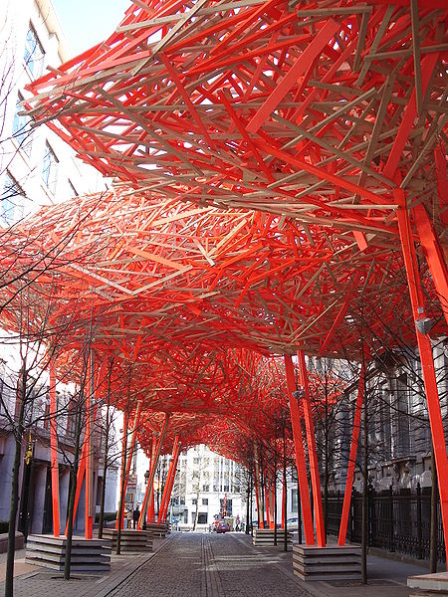
Arne Quinze
Wooden public art installation The Sequence at the Flemish Parliament in Brussels, Belgium, 2008

Slide 4
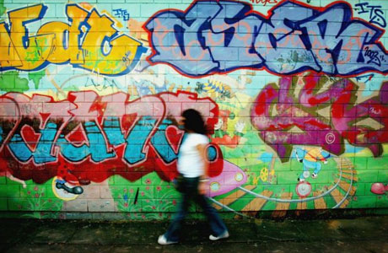
Graffiti
▫ vychází z původního řeckého slovesa [grafein]- psát
▫ v obecném smyslu je to druh výtvarného projevu pracující ve veřejném prostoru technikou nanášení barev, často ve formě spreje nebo fixy, případně škrábání
či leptání
▫ většinou se nelegálně stříká na zeď nebo na jiný pevný povrch ve veřejném prostranství
▫ graffiti se stalo jedním z původních pilířů kultury
Hip hopu, označované za kulturu protestu
▫ označování území gangy, může také vyjadřovat základní sociální a politické zprávy apod.

Slide 5
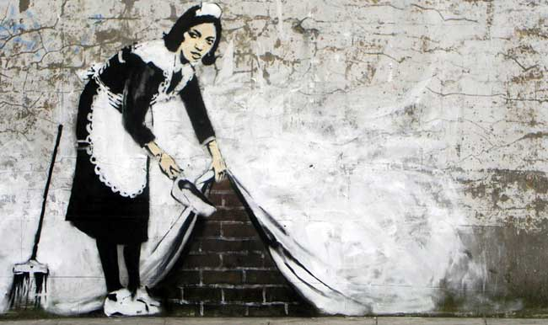
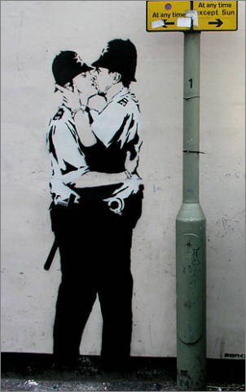
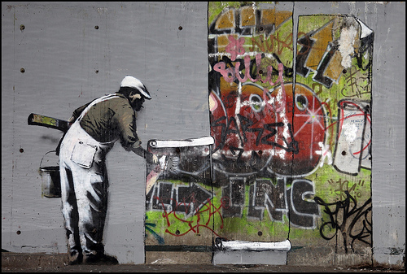
Banksy

Slide 6
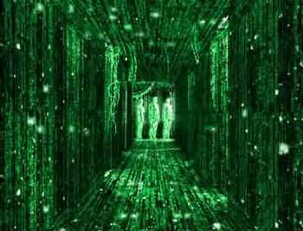
Net art
▫ umění vytvářené v prostředí internetu
▫ umění, které by nebylo možné bez počítačové sítě
▫ zabývá se počítačovou sítí a čímkoliv se síti (sítěmi) spojeným
▫ net art jsou takové práce, kde je obsahem hlavně samo médium, testování jeho hranic, zkušenosti se sítí
a počítačová estetika
▫ počítač se stal pro některé umělce základní pomůckou
a nástrojem, ať už jde o hudbu, grafiku, animace
či interaktivní instalace, počítače změnily postupy tvorby a často i naše vnímání

Slide 7
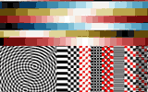
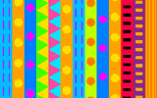
Zdeno Hlinka
multimediální umělec, grafik

Slide 8
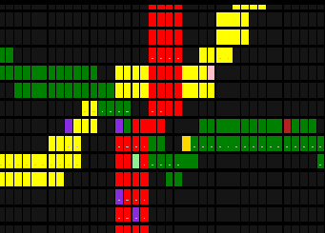
Kamila Richterová
▫ postupným obsazováním míst- políček v systému, založené na struktuře pražského metra, vznikla barevná nepravidelná mapa, původně chladného systému

Slide 9
Net.art
▫ další pojem, který se objevuje velmi často (a bývá někdy nesprávně zaměňován), je net.art, od všech předchozích se ovšem zásadně liší: označuje umělecké hnutí, směr, a zároveň výtvory umělců, kteří se k tomuto proudu hlásí
▫ Steve Dietz rozlišuje net art a net.art takto: "net art je spíše všeobecný termín, který používáme pro práce, u nichž je síť nezbytnou a dostačující podmínkou, a 'net.art' je termín, který používáme ve spojení s umělci, kteří se s ním více či méně identifikují.“¹
▫ net.art lze považovat za nový proud avantgardy, na kterou
v mnohém navazuje, je mu blízká angažovanost, snaha obracet
či rozbíjet standardní metody používání počítačových sítí (některé výtvory působí jako zhroucení prohlížeče nebo alespoň jeho zdánlivou nefunkčností)

Slide 10
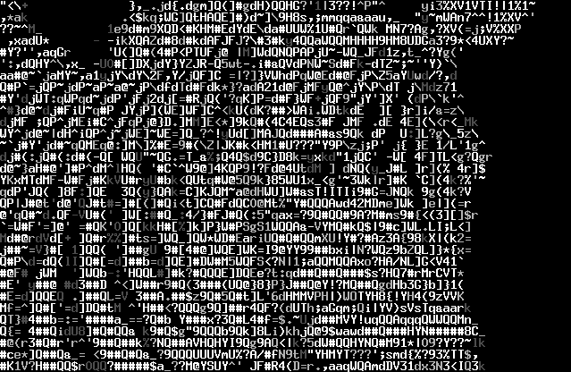
Anna-Lys

Slide 11
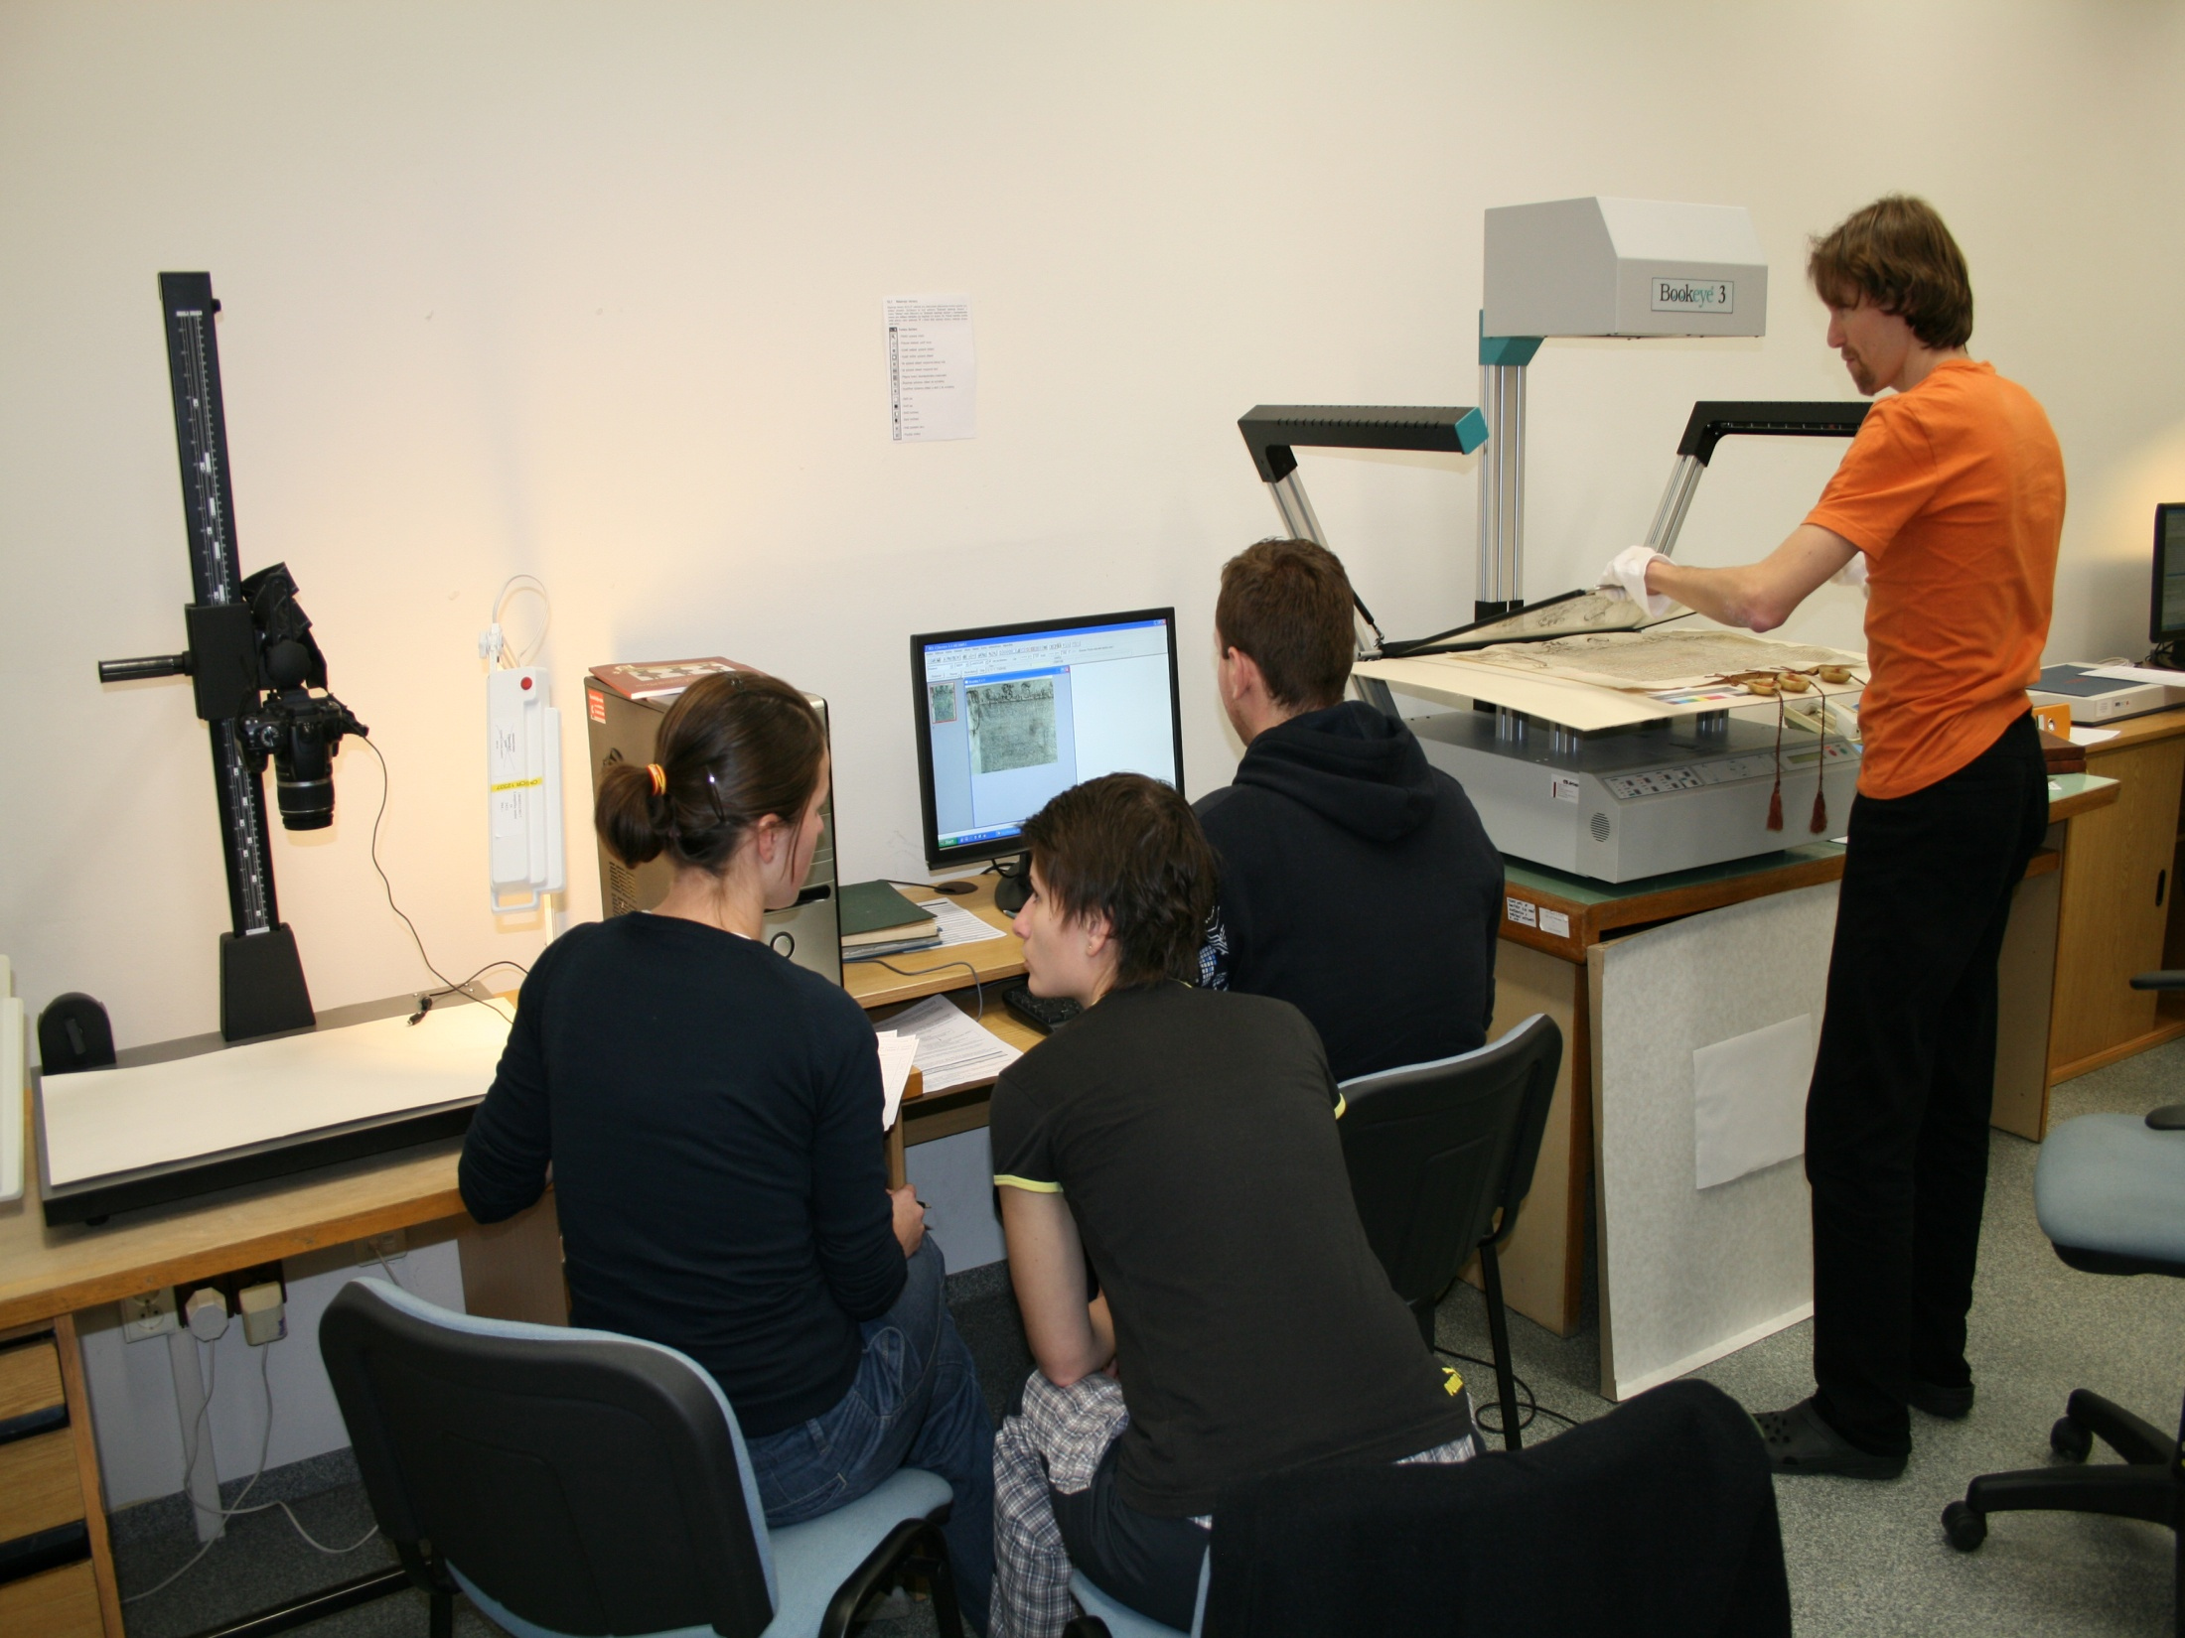
Digitalizace ve volném umění
▫ tisíce umělců vystavuje svá portfolia
on-line, galerie nabízí virtuální prohlídky, vznikly internetové časopisy a diskusní skupiny věnující se všem žánrům a stylům
▫ přístup pro širokou veřejnost
▫ snadné a rychlé získávání informací, vizuálních prostředků apod.

Slide 12
Ohlas ve výtvarné pedagogice
▫ svébytné disciplíny, které tvoří důležitou sociální funkci
▫ bývá v určité míře demonstrací sociálního nebo politického
či estetického stanoviska
▫ veřejný prostor- místo, kde se odehrává ono společenské dění
▫ využití přímé a spontánní interakce se svým okolím
▫ díla zprostředkovávají určitou zkušenost, která se nám dostává do podvědomí, aniž by jsme museli navštívit galerie či muzea
▫ ovlivňují vnímání umění, rozšiřuje naše poznání
▫ tyto umělecké směry se dostávají do podvědomí i laikům, kteří se o umění nezajímají
▫ galerijní pedagogika může využít tyto umělecké směry jako aktivní nástroje pro rozvoj vizuální gramotnosti

Slide 13
Literatura
HORÁČEK, R., KŘEPELA, P.: Veřejný diskurs výtvarného umění. Brno: Masarykova univerzita, 2010. ISBN 978-80-210-5390-8.
Internet
http://en.wikipedia.org/wiki/Public_art vyhledáno 15.4.2012
http://artlist.cz/?id=159 vyhledáno 15.4.2012
http://cs.wikipedia.org/wiki/Graffiti vyhledáno 15.4.2012
http://msg.sk/text/netart/netart60.html vyhledáno 15.4.2012
http://message.sk/zden/netart/index.html vyhledáno 15.4.2012
http://en.wikipedia.org/wiki/Internet_art vyhledáno 15.4.2012
http://ciberestetica.blogspot.com/2011/06/netart.html vyhledáno 16.4.2012
http://old.avu.cz/~vivid/netart.html vyhledáno 16.4.2012

